Slide 1

Erarbeitung der Projektstruktur Research Newsfeed App
Sebastian Schütz, SAP
March 14, 2018

Slide 2
Lastenheft / Pflichtenheft
Lastenheft
Detaillierter Anforderungskatalog
Beschreibt das Problem mit SOLL-Funktionen aus Sicht des Kunden
Dient als Basis für die Erstellung des Pflichtenheftes.
Pflichtenheft
Detaillierte Beschreibung
Welche Funktionalitäten auf welcher technischen Basis sind mit der Software einzuführen
Beschreibt die Lösungsstrategie aus Sicht des Softwareanbieters

Slide 3
Beispiel - Lastenheft
„Es ist eine Anwendung zu erstellen, die Präsentationen nach Inhalten, Verlinkungen und Autoren durchsucht. Die Suchergebnisse sollen dann in einem Fenster angezeigt werden. Dieses Fenster soll die Möglichkeit zur erweiterten Suche mit den Kriterien Erstellungszeitraum, Kundenzugehörigkeit, Überkategorie sowie Schlagwörtern bieten.
In diesem Fenster sollen sich aus Suchanfragen Recherchekataloge zusammenstellen und speichern lassen.
Nebenbedingung: Das Programm sollte sowohl unter Windows wie auch unter Mac Betriebssystemen laufen und sich per Kurzbefehle Steuern lassen.“

Slide 4
Beispiel - Pflichtenheft
"Es werden zwei Anwendungen erstellt, eine für Windows Computer und eine für Mac Computer. Die beiden Anwendungen sind ansonsten identisch und unterscheiden sich weder in ihrer Funktion noch in ihrem Design. Folgende Funktionen werden enthalten sein:
Öffnen des Suchfensters per Kurzbefehl. Eingabe von Suchinhalt in Suchfenster. Darstellung der Suchergebnisse nach Aufrufhäufigkeit, Verlinkungen und Erstellungsdatum. Öffnen der erweiterten Suche mit den Suchkategorien Erstellungszeitraum, Kundenzugehörigkeit, Überkategorie und Schlagwort.
Auswählen von Ergebnissen und hinzufügen zu bereits vorhandenen Recherchekatalogen. Erstellen von neuen Recherchekatalogen, Umbenennen und Löschen von Recherchekatalogen. Zusätzlich Suche nach Recherchekatalogen."

Slide 5
Auszug Protokoll - 08.03.2018
Newsfeed App:
Wird von PulseShift positiv bewertet, aber wahrscheinlich vom Kunden kritisch, da diese Content pflegen müssen.
Hier gibt es bereits Lösungen von anderen Unternehmen (z.B. MS Staffhub).
Es ist sinnvoller, diese zu analysieren und zu evaluieren anstelle eine eigene Anwendung zu entwickeln.
Folgende Aspekte sollten bei einer Analyse auf jeden Fall berücksichtigt werden:
Wie flexibel sind diese Anwendungen und welchen Freiraum bieten sie um auf die Umfrage abzuspringen?
Welche Anreize schaffen sie um durch Bandarbeiter benutzt zu werden?
Gibt es eine API, die durch PulseShift angesprochen werden kann?
Gibt es bereits Umfragefunktionalitäten?
Welche Referenzkunden gibt es, die Offline-Mitarbeiter beschäftigen?

Slide 6
Gemeinsames Erarbeiten in One Note - Ergebnis

Slide 7
Definieren der Arbeitspakete
Nur der Inhalt, nicht WER oder WIE LANGE?
=> Gemeinsam in Excel auf Basis von Pflichtenheft, Lastenheft und EPKs

Slide 8
Abstimmen über Dauer
Ist das jetzt sinnvoll?
Ergebnis:

Slide 9
Vorgangsliste aus den Arbeitspaketen erstellen - Ergebnis
Nr. | Name | Vorgänger | Nachfolger | Dauer
1 | Einarbeitung |  | 2 3
2 | Datenmodell erarbeiten (Konzept) + mit Daten füllen | 1 | 6
3 | Komponenten definieren | 1 | 4
4 | Komponenten anlegen (Rahmen keine Details) | 3 | 5 6 8 9 10 11 13
5 | Navigation implementieren | 4
6 | Lunchliste implementieren (ohne draufdrücken) | 2 4 | 7 12
7 | Lunchdetails implementieren | 6 | 14
8 | Teile Banner | 4 | 15
9 | Umfrage Banner | 4 | 16
10 | Wochentagwechselfunktionalität | 4
11 | Umfrage reinladen | 4
12 | Push Notification (Android) | 6 15 16
13 | Offline Sync (nur Design cachen) | 4 | 16
14 | Kantine wechseln | 7
15 | Triggerfunktion Teilen | 8 | 12
16 | Triggerfunktion Umfrage (offline nicht verfügbar) | 9 13 | 12

Slide 10
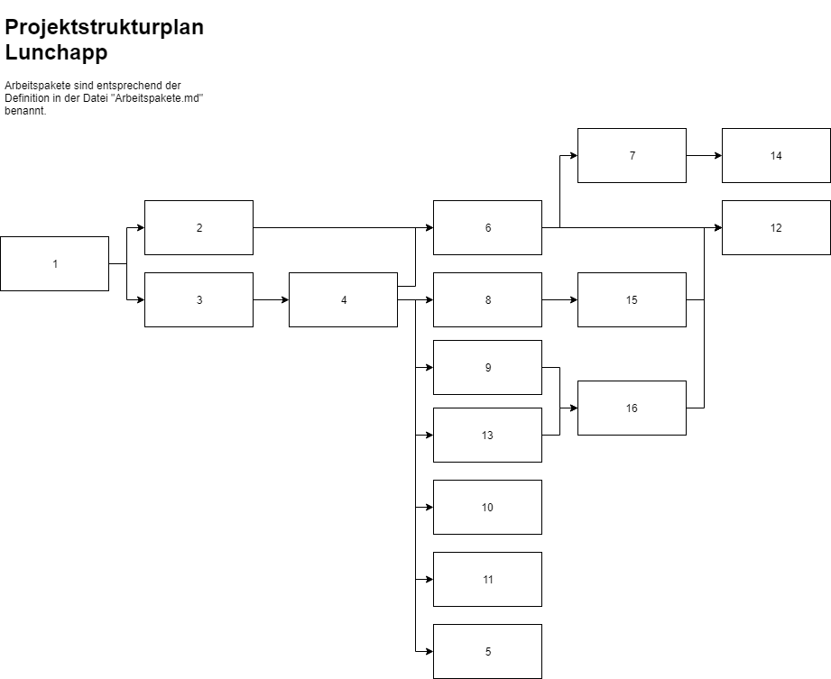
Netzplan wird im Nachhinein erstellt - Ergebnis

Slide 11
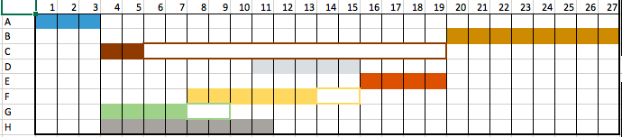
Balkendiagramm – Wenn Dauer festgelegt

Slide 12
Follow Up
Ergebnisse stelle ich zur Verfügung
Follow Up Meeting

